Slide 1
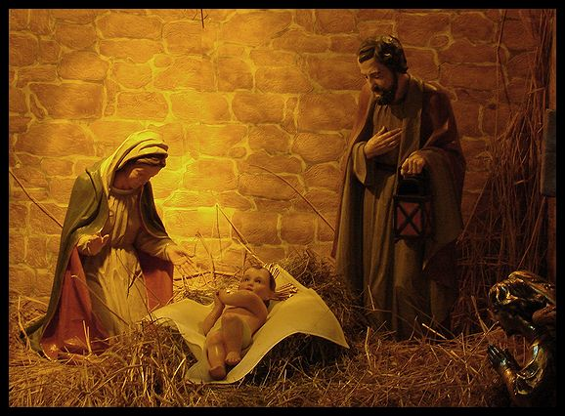
W żłobie leży

Slide 2
